Slide 1
Що спочатку, що потім.
Світ казок
Чередніченко Наталія Степанівна,
вихователь групи продовженого дня,
Білозірська ЗОШ І-ІІ ступенів №2

Slide 2
Світ Казок

Slide 3
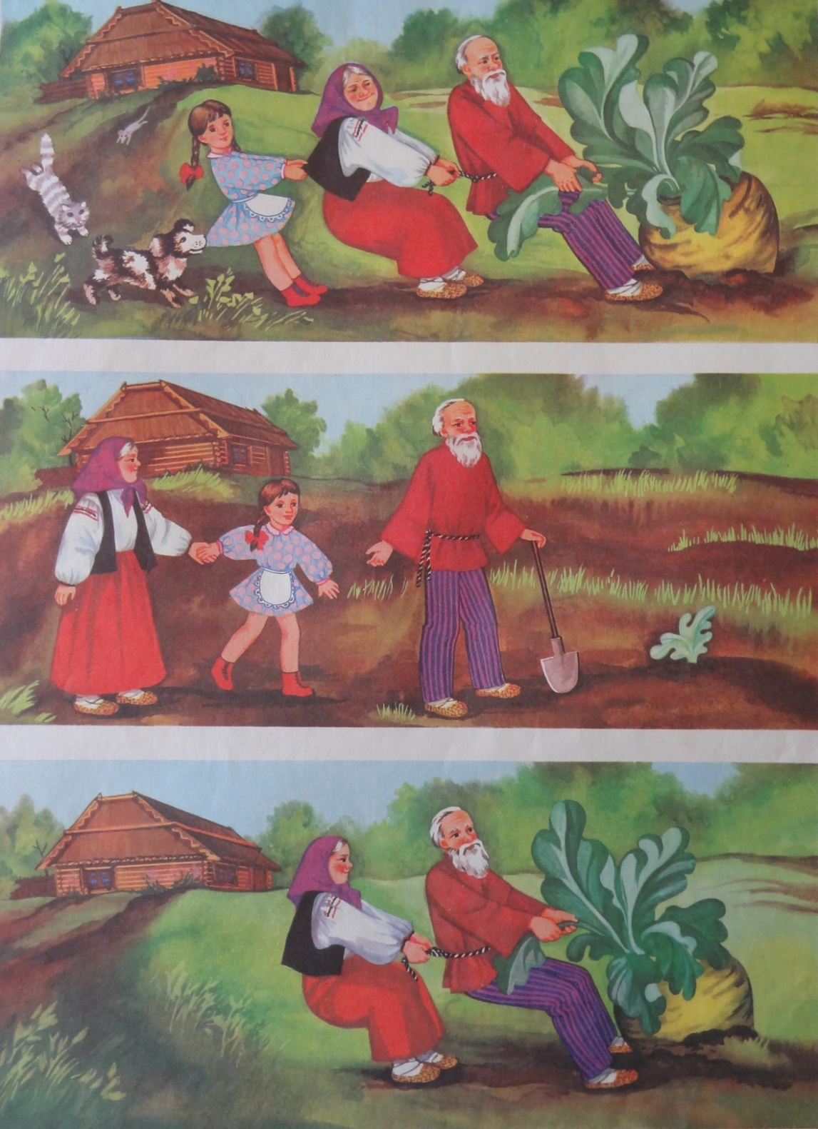
До якої казки ілюстрації?
Чи можлива така послідовність подій?

Slide 4
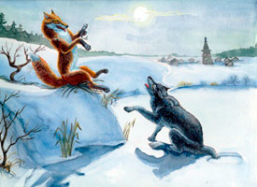
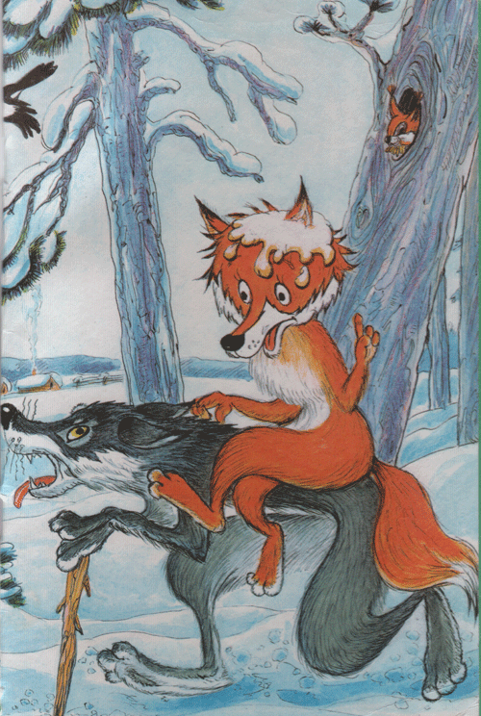
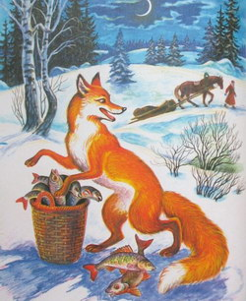
Яка назва цієї казки?

Slide 5
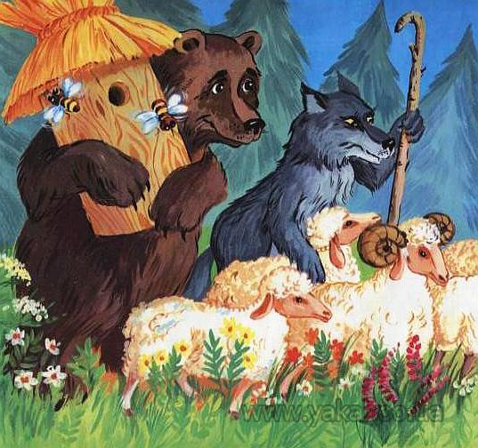
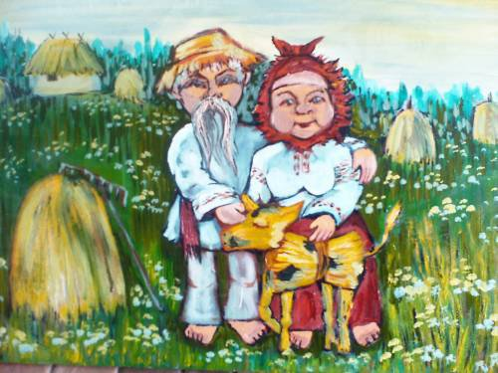
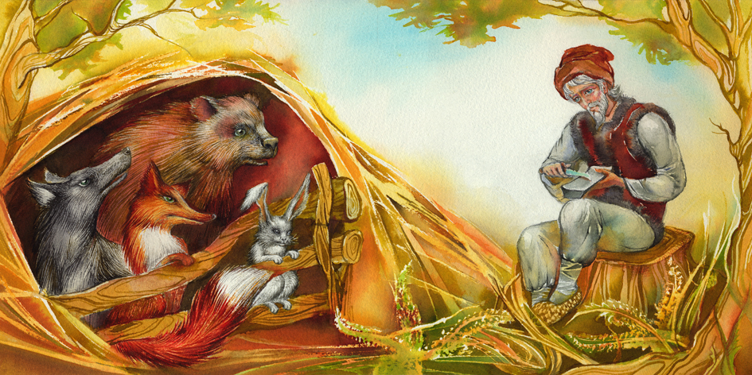
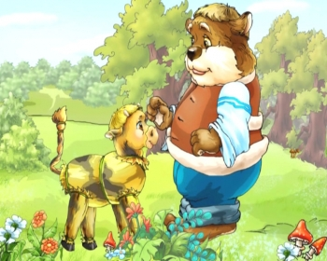
Відтворіть правильну послідовність подій цієї казки

Slide 6
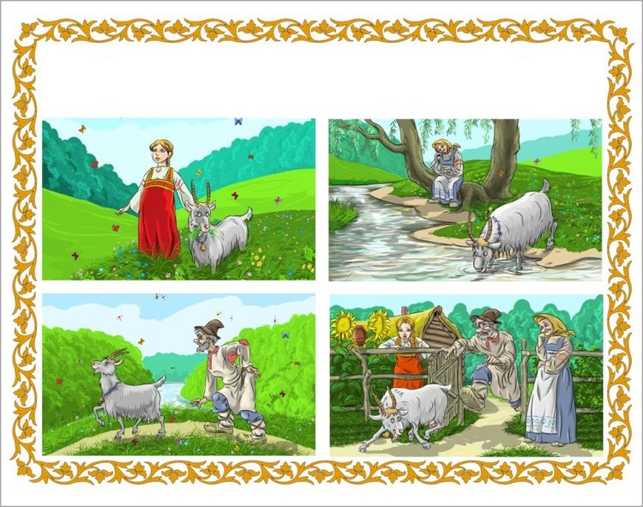
Чи впізнали ви цю казку?

Slide 7
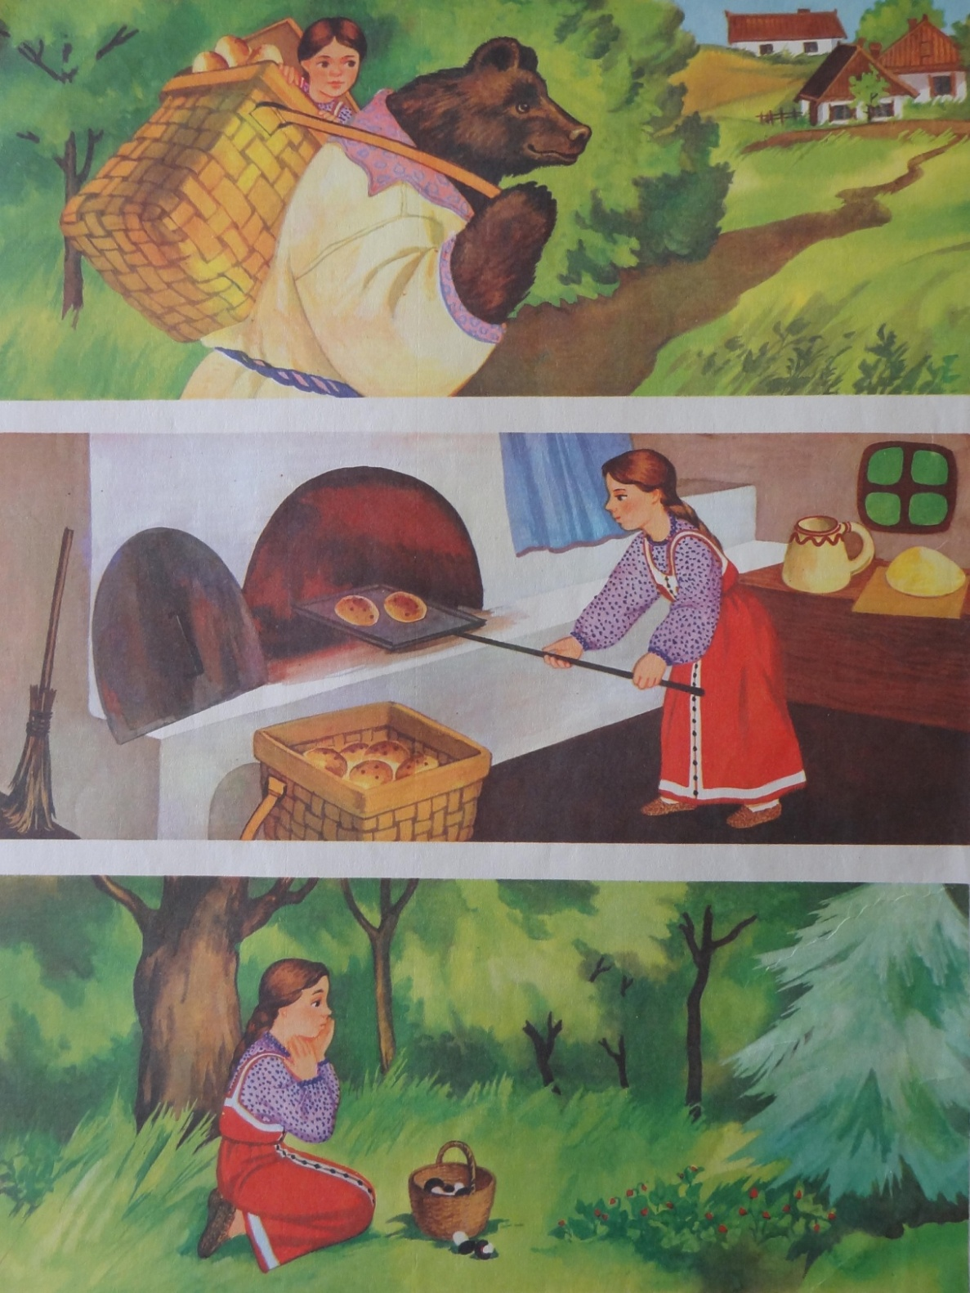
Чи знаєте цю казку?
Як звати героїню?

Slide 8
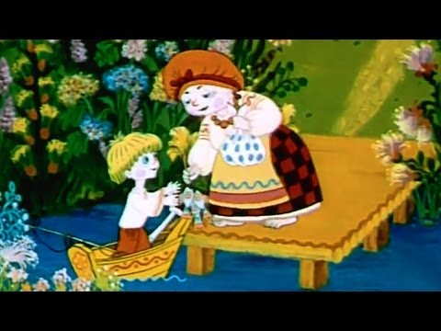
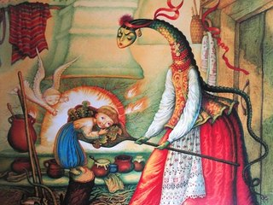
Яку пісеньку співала мама головному герою?

Slide 9
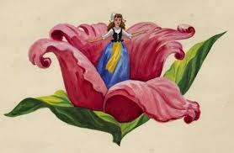
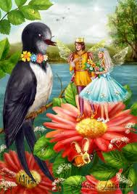
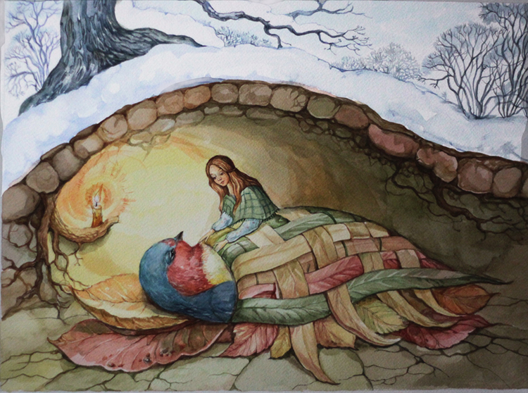
До якої казки ілюстрації?

Slide 10
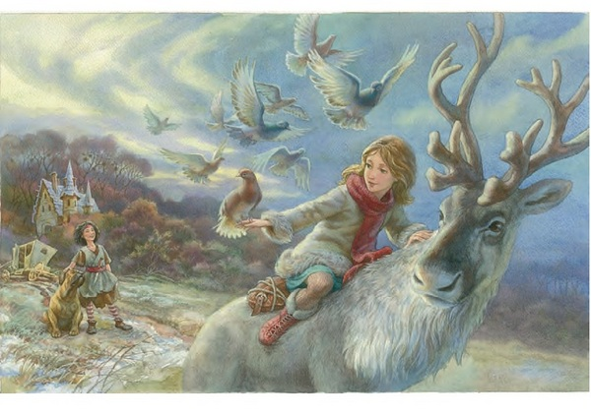
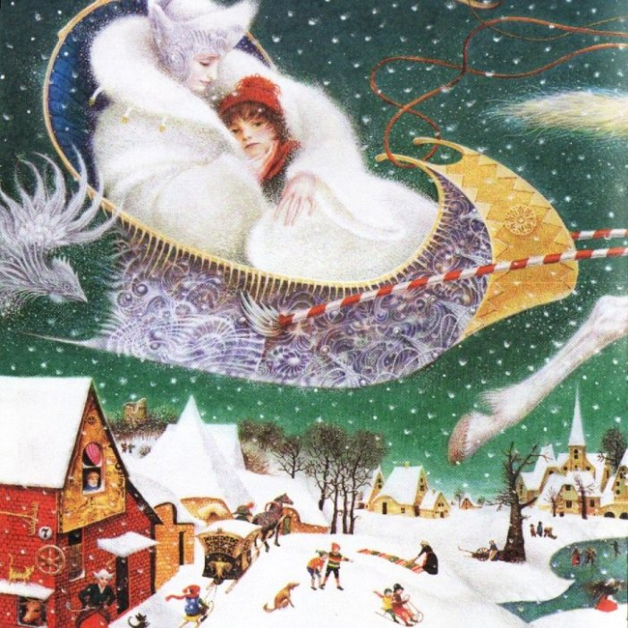
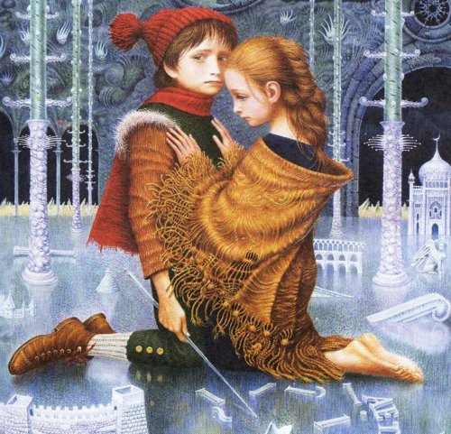
Як звали головних героїв?
Хто автор цієї казки?

Slide 11
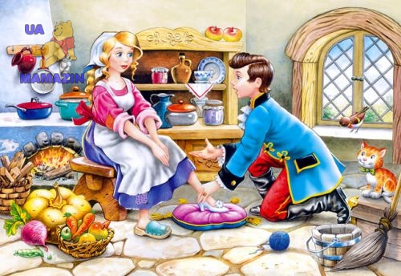
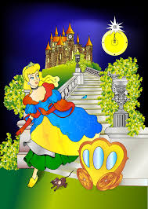
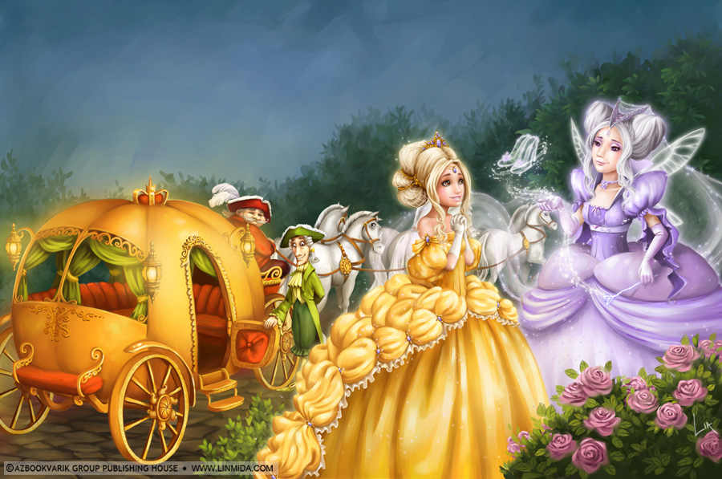
Відгадайте назву казки.
Хто її автор?

Slide 12
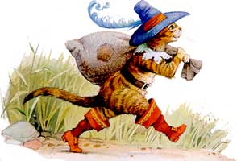
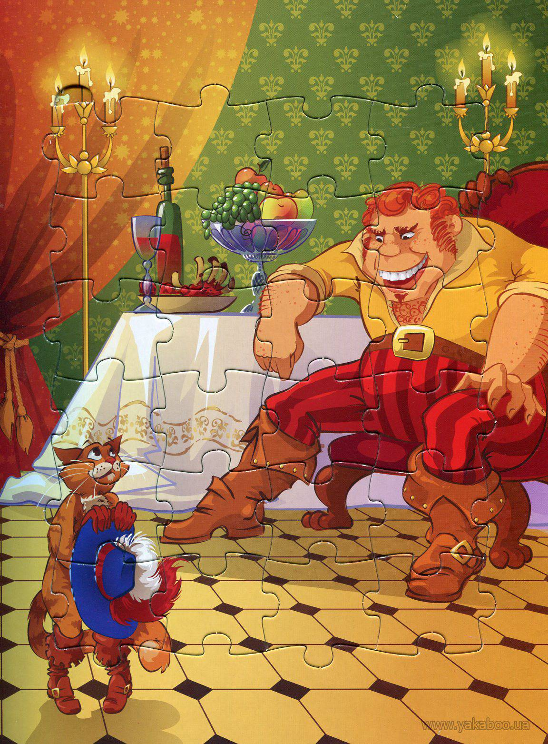
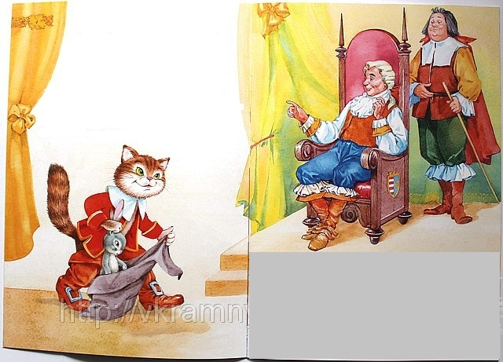
Що це за казка і хто її автор?

Slide 13
Список використаних джерел:
Н.М. Бібік, Н.І. Підгорна. Комплект «Що спочатку, що потім».
Інтернет-ресурси:
http://www.google.com.ua
http://images.yakaboo.ua
http://pazlov.net

Slide 14
Дякую
за увагу

